Slide 1


SITABAH
SISTEM INFORMASI GEOGRAFIS UNTUK PEMETAAN LOKASI TEMPAT IBADAH DI KOTA MATARAM MENGGUNAKAN METODE EXTREME PROGRAMMING
RICKY SATRIA
F1D016077

Slide 2
Latar Belakang
Tempat Ibadah
merupakan suatu tempat bertemunya para umat beragama untuk beribadah menurut ajaran agama atau kepercayaan mereka masing-masing.
Berdasarkan survey yang dilakukan 61 responden
62,3% data responden menyatakan cukup sulit dalam melakukan pencarian tempat ibadah di Kota Mataram, yang disebabkan karena 68,8% data responden menunjukkan bahwa mereka tidak mengetahui posisi/jalan di sekitar mereka berada.
Berdasarkan survey yang dilakukan juga
Kendala dari pihak Kementerian Agama Prov. NTB, masih menggunakan Ms. Excel dalam mengelola data tempat ibadah yang ada, sehingga pendataan sering kali tidak efektif serta membutuhkan waktu yang cukup lama ketika melakukan pencarian terhadap data-data yang ada
75,4% data respoden berpendapat bahwa mengetahui informasi lokasi tempat ibadah sangatlah penting untuk memenuhi kewajiban peribadatan
Untuk mengetahui penting atau tidaknya dibangun Sistem Informasi Geografis untuk Pemetaan Lokasi Tempat ibadah di Kota Mataram, didapatkan hasil data responden 54.1% berpendapat sangat penting 44.3% berpendapat penting, dan 1.6% berpendapat kurang penting.
Sistem terkait dengan tempat ibadah di Kota Mataram juga masih belum ada.
Metode pengembangan system extreme programming digunakan agar meminimalisir terjadinya kesalahan pada sistem dan system yang dibuat sesuai dengan kebutuhan klien. dalam kasus penelitian Tugas Akhir ini pihak Kementerian Agama prov. NTB sebagai klien

Slide 3
Berdasarkan permasalahan yang telah dipaparkan, maka dibuatlah system informasi geografis untuk pemetaan lokasi tempat ibadah yang dapat menampilkan informasi dan lokasi tempat ibadah yang ada di Kota Mataram dalam bentuk peta digital yang memiliki fitur pencarian dan filter kategori jenis tempat ibadah sehingga dapat memudahkan masyarakat umum dalam mencari dan menemukan tempat ibadah yang dibutuhkan. Dan system yang dibuat juga dapat memudahkan pihak Kemenag NTB dalam melakukan pendataan dan pencarian terhadap data – data tempat ibadah yang ada.

Slide 4
Rumusan Masalah
Bagaimana melakukan rancang bangun sistem informasi berbasis website dan android yang dapat menampilkan infromasi dan lokasi tempat ibadah di Kota Mataram dalam bentuk peta digital yang dapat diakses secara online dan memberikan rute/jalur perjalanan dari posisi user berada menuju tempat ibadah yang diinginkan?
01
Bagaimana melakukan rancang bangun sistem informasi berbasis web yang dapat digunakan sebagai media informasi dan mempermudah Kemenag prov. NTB dalam melakukan pengelolaan terhadap data tempat ibadah yang ada?
02
Bagaimana mengimplementasikan metode Extreme Programming dalam merancang dan membangun “Sistem Informasi Geografis Untuk Pemetaan Lokasi Tempat Ibadah Di Kota Mataram”?
03

Slide 5
Batasan Masalah
Sistem informasi tempat ibadah ini menyediakan informasi berbasis web dan android yang hanya dapat diakses secara online.
Pada sistem informasi berbasis android digunakan oleh masyarakat umum untuk mengetahui informasi dan lokasi mengenai tempat ibadah di Kota Mataram dalam bentuk peta digital dengan rute/jalur dari posisi user berada menuju ke tempat ibadah yang diinginkan
Pada sistem informasi berbasis web digunakan oleh masyarakat umum untuk mengetahui informasi mengenai tempat ibadah dan digunakan oleh pihak kemenag prov. NTB untuk mengelola data tempat ibadah yang sudah ada.
Pengguna atau masyarakat tidak dapat menambahkan data lokasi tempat ibadah pada sistem.
Sistem informasi ini hanya menampilkan lokasi tempat ibadah, tidak dengan yang lain
Sistem informasi ini diperuntukan hanya lokasi tempat ibadah yang ada di Kota Mataram.

Slide 6
Tujuan
Membantu masyarakat dalam memberikan informasi mengenai tempat ibadah di Kota Mataram dan memberikan jalur perjalanan menuju tempat ibadah yang dibutuhkan.
Mengimplementasikan metode Extreme Programming dalam proses perancangan dan pembangunan “Sistem Informasi Geografis Untuk Pemetaan Lokasi Tempat Ibadah Di Kota Mataram”
Membantu mempermudah Kementerian Agama Provinsi NTB dalam melakukan pengelolaan terhadap data tempat ibadah yang ada.

Slide 7
Manfaat
Memudahkan Kemenag Prov. NTB dalam mengelola data tempat ibadah yang ada.
Memudahkan masyarakat dalam mencari tau informasi dan lokasi mengenai tempat ibadah serta memudahkan dalam menggapai tempat ibadah yang ada di Kota Mataram.
Masyarakat dapat mengetahui jumlah total tempat ibadah berdasarkan data dari kemenag NTB

Slide 8
Alat
Bahan
Laptop ACER Aspire 4739 dengan processor Core i3 2.4GbHz hardisk 500 Gb menggunakan OS (operating system) Windows 10 Pro.
CodeIgniter, merupakan framework bahasa pemrograman PHP yang digunakan untuk membangun sistem berbasis web.
XAMPP, sebagai peneydia localhost web server.
MySQL, sebagai server database.
isual Studio Code, sebagai text editor pada saat melakukan proses coding.
Microsoft Word 2016, digunakan untuk menyusun laporan.
Microsoft Visio 2016, digunakan untuk membuat rancangan diagram.
Mendeley, digunakan untuk membuat sitasi dan daftar pustaka.
Postman, digunakan sebagai tester terhadap penyedia layanan API.
Android Studio, digunakan untuk membangun sistem berbasis android.
Data setiap tempat ibadah yang ada di Kota Mataram beserta deskripsinya.yang didapat dari kemenag NTB.
Data latitude dan longitude tempat ibadah di Kota Mataram.
Data kuesioner untuk mendukung pembuatan system

Slide 9
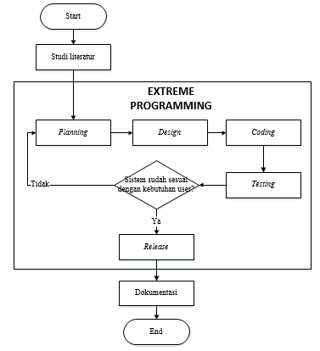
Diagram Alir Penelitian
01
Planning
Dilakukkannya diskusi dengan klien, guna untuk mendapatkan gambaran fitur dan fungsi dari perangkat lunak dibuat (user stories).
02
Design
Kesederhaan merupakan bagian dari karakteristik dari XP. Perancangan yang digunakan dalam pembuatan system yaitu CRC-card dan Spike Solution Prototype.
03
Coding
Dilakukan implementasi coding berdasarkan hasil rancangan yang dibuat yang di dapat dari user stories yang telah dijabarkan klien.
04
Testing
Testing bertujuan untuk mengetehui system yang telah dibuat telah sesuai dengan keinginan klient atau tidak.

Slide 10
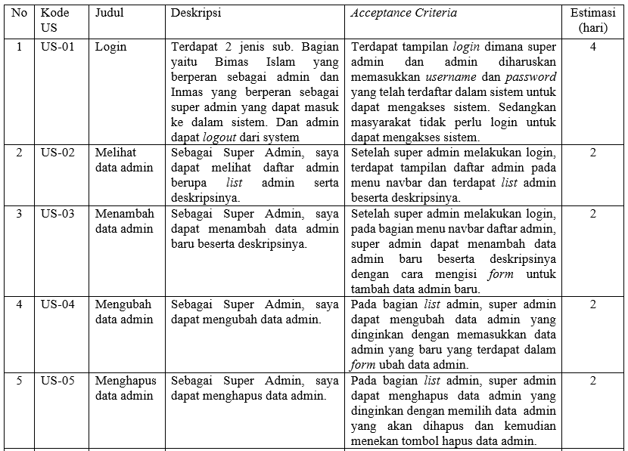
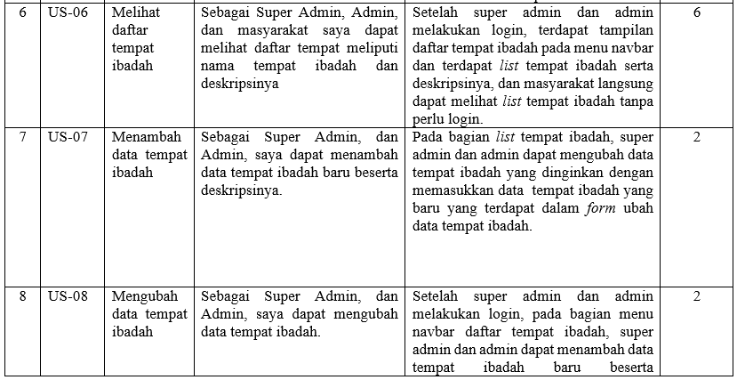
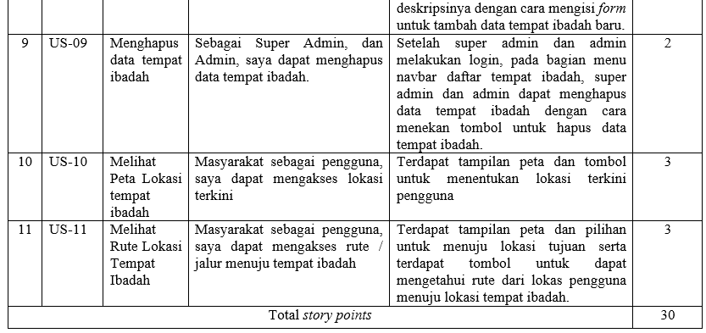
PLANNING
Tabel User stories

Slide 11
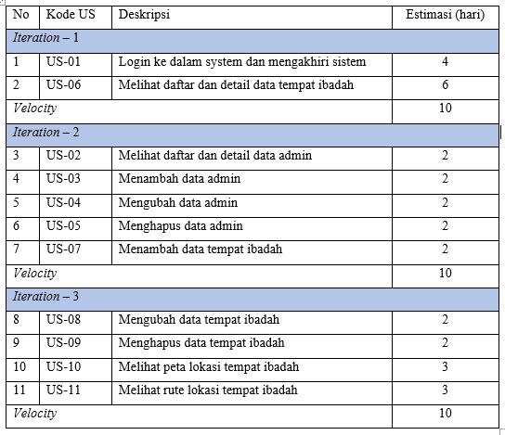
PLANNING
Tabel iteration plan

Slide 12
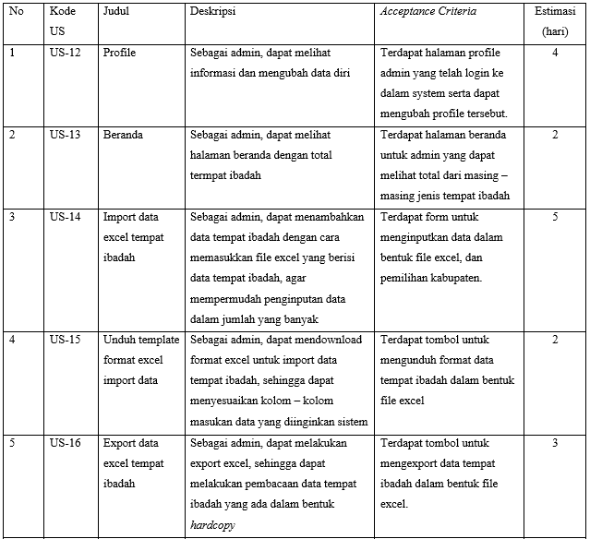
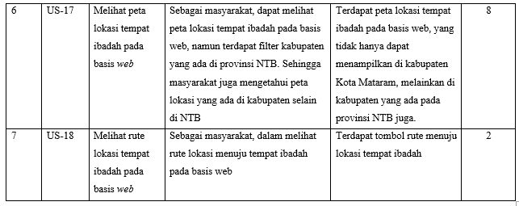
PLANNING
Tabel penambahan user stories

Slide 13
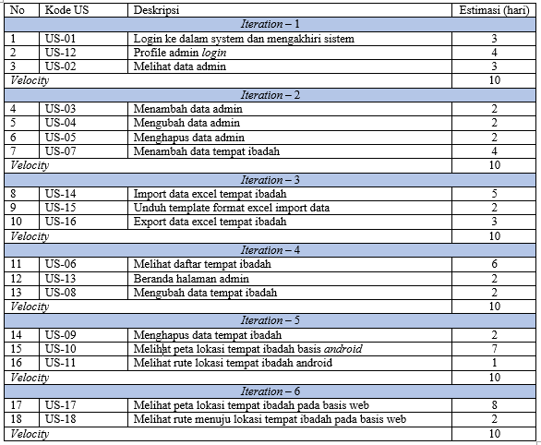
PLANNING
Tabel hasil perancanaan ulang iterasi

Slide 14
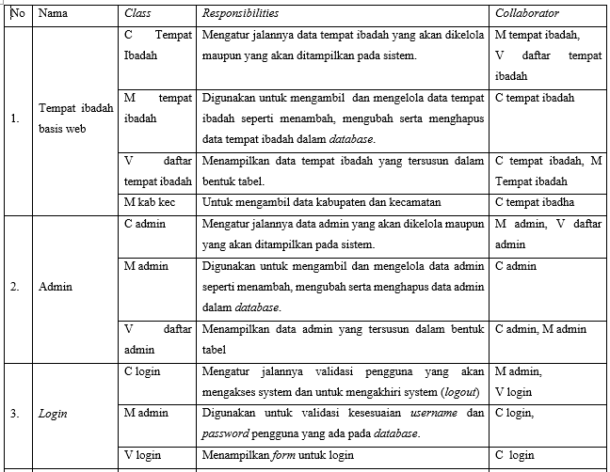
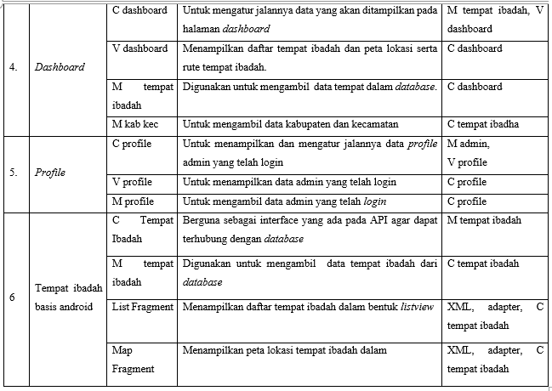
Design
Tabel CRC-Card

Slide 15
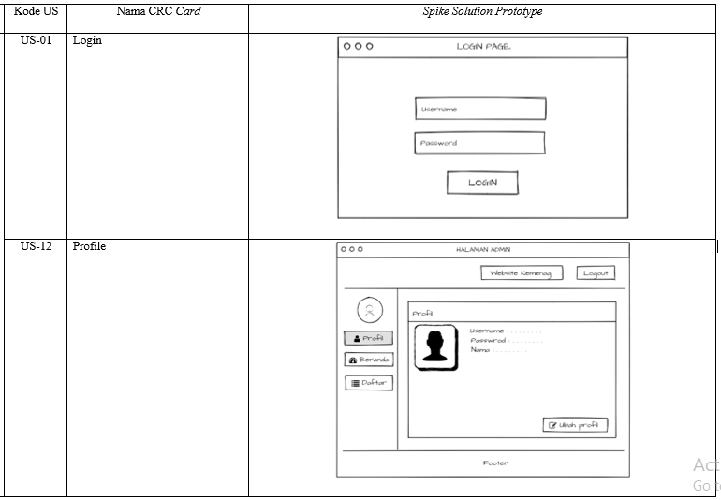
Design
Tabel CRC-Card Dan Spike Solution Prototype

Slide 16
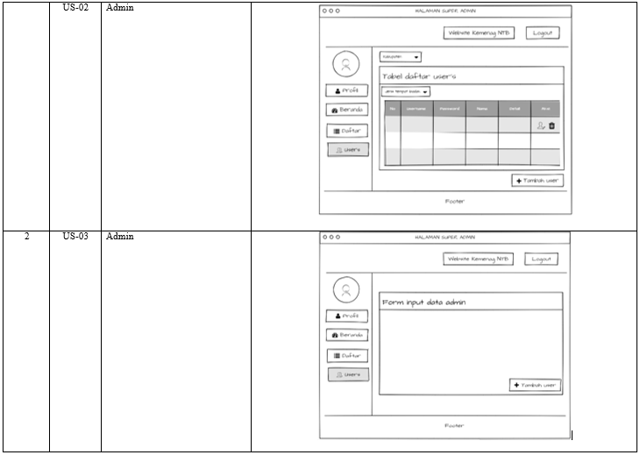
Design
Tabel CRC-Card Dan Spike Solution Prototype

Slide 17
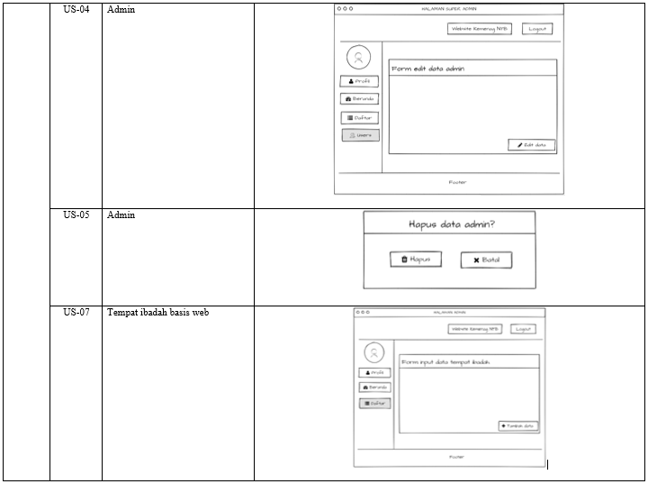
Design
Tabel CRC-Card Dan Spike Solution Prototype

Slide 18
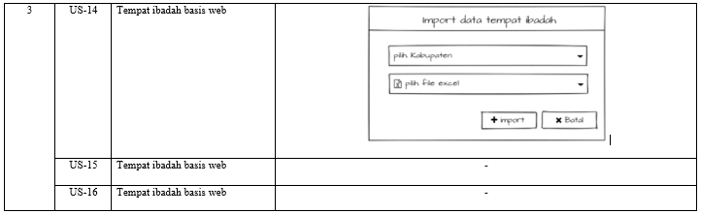
Design
Tabel CRC-Card Dan Spike Solution Prototype

Slide 19
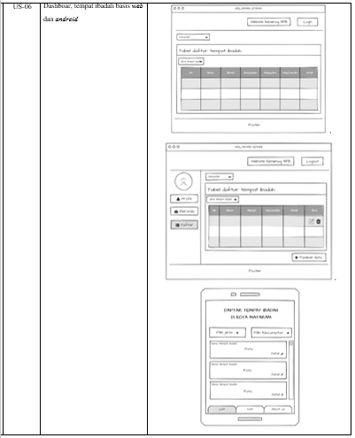
Design
Tabel CRC-Card Dan Spike Solution Prototype

Slide 20
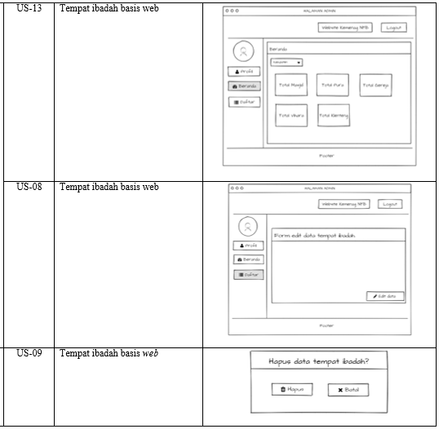
Design
Tabel CRC-Card Dan Spike Solution Prototype

Slide 21
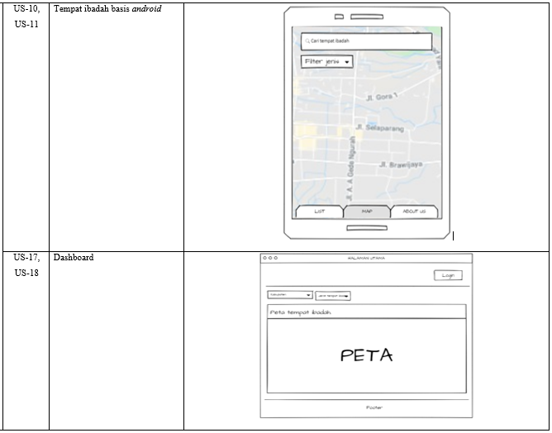
Design
Tabel CRC-Card Dan Spike Solution Prototype

Slide 22
Coding

Slide 23
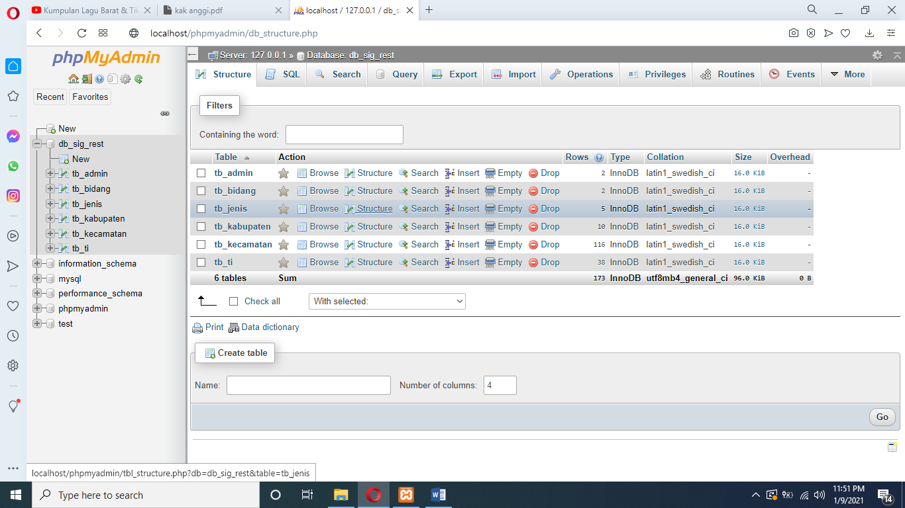
Implementasi database

Slide 24
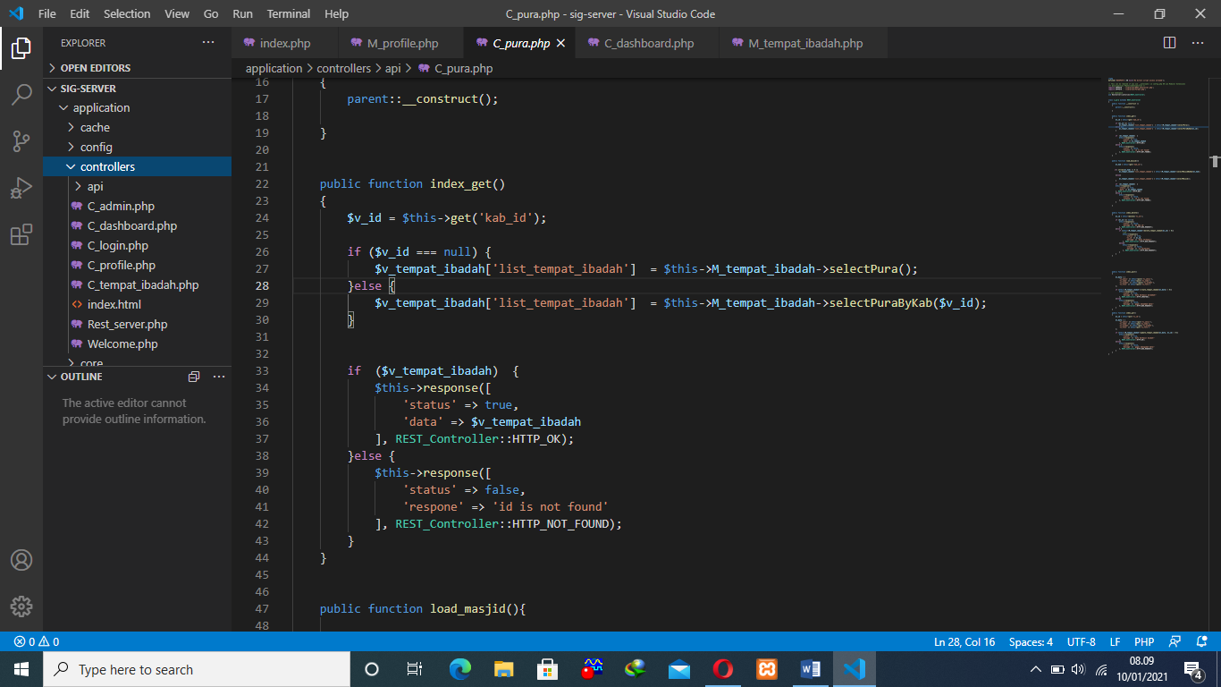
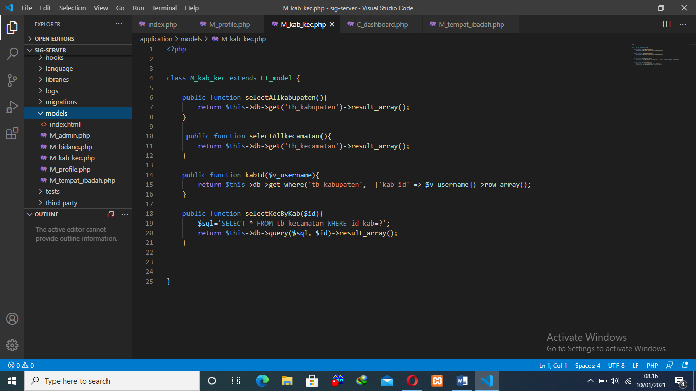
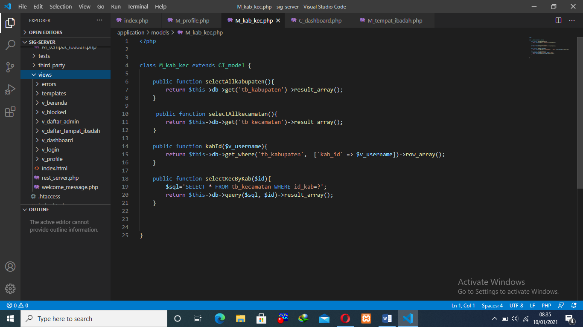
Implementasi class basis web
Class controller
Class model
Class view

Slide 25
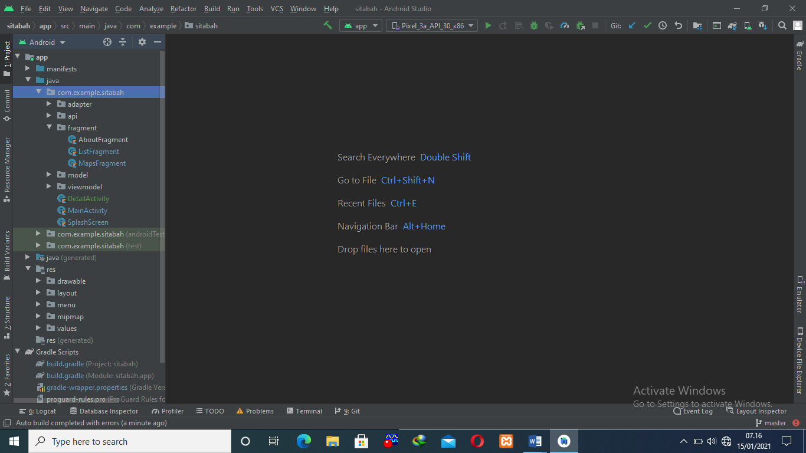
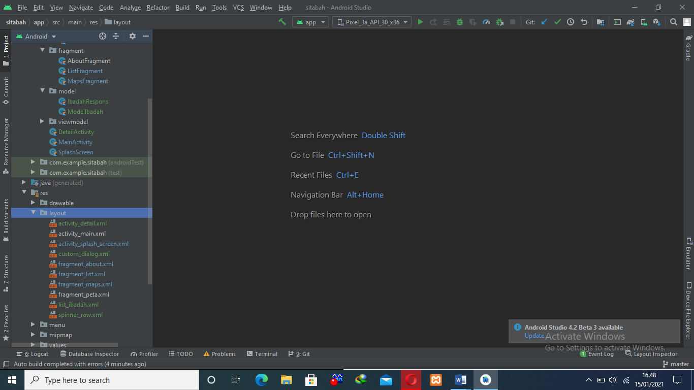
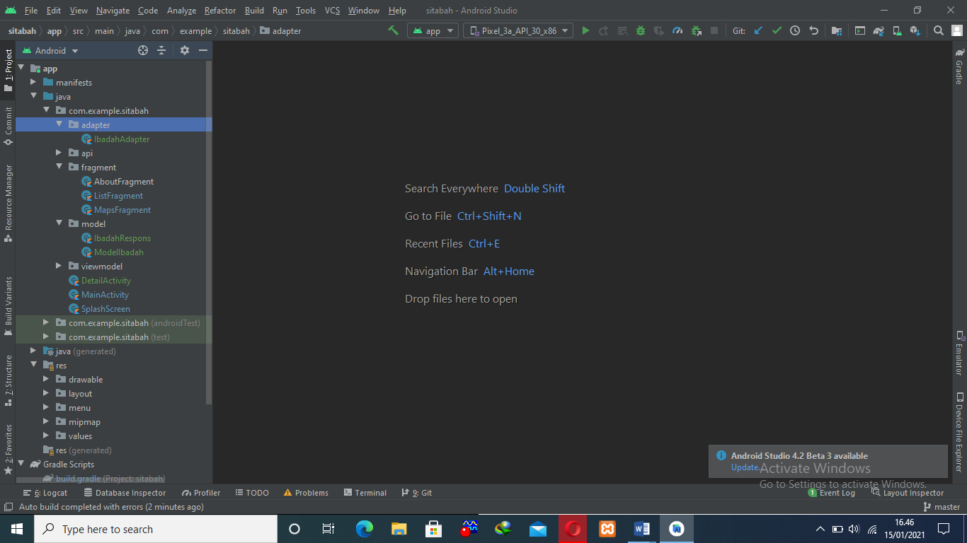

Implementasi class basis android
Class activity
Package Adapter
Package Model
Package Service
Layout (XML)

Slide 26
DEMO APLIKASI

Slide 27
Testing
Hasil pengujian black box
Fitur | Hasil uji
Login ke dalam system | Diterima
Mengakhiri system (logout) | Diterima
Melihat dan mengubah profile admin login | Diterima
Melihat daftar data admin | Diterima
Menambah data admin | Diterima
Mengubah data admin | Diterima
Menghapus data admin | Diterima
Menambah data tempat ibadah | Diterima
Mengimport data excel tempat ibadah | Diterima
mengunduh template format excel import data | Diterima
mengexport data excel tempat ibadah | Diterima
Melihat daftar tempat ibadah | Diterima
Melihat Beranda halaman sisi admin | Diterima
Mengubah data tempat ibadah | Diterima
Menghapus data tempat ibadah | Diterima
Melihat peta lokasi tempat ibadah basis android | Diterima
Melihat rute lokasi tempat ibadah basis android | Diterima
Melihat peta lokasi tempat ibadah basis web | Diterima
Melihat rute lokasi tempat ibadah basis web | Diterima

Slide 28
Testing
Hasil kuesioner

Slide 29
Hasil evaluasi
Metode Extreme Programming
Proses pengembangan sistem selama 6 iterasi yang telah dilakukan pengembang berupa pengerjaan user stories yang melebihi estimasi pengerjaan yang direncanakan. Pada proses pengembangan sistem dilakukan, terdapat user stories yang pengerjaannya melebihi waktu estimasi yang ditentukan yang disebabkan karena device yang digunakan mengalami masalah serta kurangnya pengalaman pengembang dalam mengerjakan modul sehingga membuat pengembang tidak dapat mengestimasikan waktu pengerjaan secara tepat.
Adanya penambahan user stories oleh client juga menyebabkan terjadinya penambahan 3 iterasi seperti yang telah dipaparkan pada Tabel hasil perencaan ulang iterasi. Hal itu tentunya menyebabkan perencanaan keseluruhan waktu pengerjaan sistem bertambah 30 hari, dari estimasi awal 30 hari menjadi 60 hari.

Slide 30
Analisa Nilai metode Exreme Programming
Variabel | Analisa
Communication | Komunikasi dengan klien memudahkan pengembang untuk mengetahui sistem yang diinginkan klien (user stories). Komunikasi terjadi setiap kali sebuah user stories atau fitur selesai dikerjakan. Dimana yang menjadi penghambat pada kegiatan komunikasi ini yaitu menyesuaikan waktu pertemuan dengan klien.
Courege | Keberanian diterapkan pada saat adanya permintaan penambahan fitur oleh klien. Hambatan yang terjadi ketika penambahan fitur yaitu pengembang harus menerima setiap perubahan, sehingga ketika terdapat fitur yang diminta dirasa cukup sulit untuk dikerjakan, maka akan mengakibatkan waktu pengerjaan yang dibutuhkan akan menjadi lebih lama.
Simplicity | Pase ini merupakan kesederhanaan yang diterapkan pada saat proses design. Bagi pengembang dilakukan perancangan yang sederhana bermaksud untuk mengurangi waktu proses pengerjaan. Dan kesederhaan juga diterapkan pada saat coding, agar baris code yang dibuat mudah dipahami.
Feedback | Timbal balik termasuk dalam komunikasi, karena pada feedback dari klien inilah pengembang mengetahui ada atau tidaknya masukan yang akan diberikan terkait dengan system diinginkan.

Slide 31
Kesimpulan
Sistem yang dibuat dapat menyampaikan informasi dan lokasi mengenai data tempat ibadah di Kota Mataram berbasis android dan data tempat ibadah se-NTB berbasis web yang dapat memberikan jalur perjalanan menuju tempat ibadah yang diiginkan dan dapat mengetahui persebaran lokasi tempat ibadah yang ada di provinsi NTB.
Metode Extreme Programming cocok digunakan pada pembuatan aplikasi tempat ibadah ini, karena salah satu karakteristik XP itu sendiri melibatkan client selama proses pembangunan sistem sedangkan dalam kasus penelitian Tugas Akhir ini pihak Kemenag NTB sebagai client yang terlibat langsung dalam proses perancangan dan pembangunan sistem sehingga berdasarkan hasil pengujian yang telah dilakukan, dapat dikatakan sistem yang dibuat berjalan dengan benar dan telah sesuai dengan kebutuhan client.
1
2
Dengan adanya sistem yang telah dibuat ini dapat membantu dan mempermudah pihak kemenag NTB dalam melakukan pendataan dan pencarian terhadap data tempat ibadah yang ada, dan juga memberikan manfaat bagi masyarakat umum dalam mengetahui informasi dan lokasi tempat ibadah yang ada di Kota Mataram dengan adanya fitur pendukung seperti fitur pencarian, fitur filter berdasarkan kategori jenis tempat ibadah dan filter kabupaten, serta fitur rute menuju lokasi tempat ibadah yang diinginkan. Dapat dibuktikan dengan hasil kuisioner yang dipaparkan sebelumnya
4
3
Hasil pengujian black box menunjukkan bahwa seluruh fungsi bekerja dengan baik pada system dan system yang dibuat telah berjalan sesuai dengan fungsi yang dirancang.

Slide 32
Saran
01
Device yang digunakan dalam membuat sistem harus diperhatikan terlebih dahulu, karena dalam XP jika terjadi kerusakan device pada saat proses pembuatan sistem berlangsung, maka akan mengganggu estimasi pengerjaan system menjadi lebih lama dari yang telah direncanakan.
02
Skill programming pengembang untuk lebih ditingkatkan lagi, agar pada saat proses pengembangan sistem berlangsung menjadikan waktu estimasi pengerjaan yang direncanakan lebih akurat.
03
Sebaiknya aplikasi pada basis android tidak hanya diterapkan di Kota Mataram saja, melainkan dapat diterapkan di provinsi atau di kota-kota lainnya.
04
Sebaiknya sistem yang dibuat disertai dengan fitur dua Bahasa, yaitu Bahasa Inggris dan Bahasa Indonesia untuk membantu pengguna sistem yang tidak berasal dari Indonesia.
05
Pada menu map basis web atau android, sebaiknya ditambahkan polygon atau polyline pada setiap kabupaten atau kecamatan menjadikan sistem informasi yang lebih efektif dalam pembacaan wilayahnya.
06
Desain interface lebih dioptimalkan lagi terutama pada gradasi warna aplikasi mobile-nya.
07
Pada sistem ditampilkan panduan penggunaan aplikasinya agar mempermudah penggunaan sistem bagi orang awam.

Slide 33
THANK YOU

